Slide 1
北京市昌平区应急避难场所专项规划
（2024年—2035年）
（征求意见稿）
2025年3月

Slide 2
导读
为深入贯彻习近平总书记关于应急管理的重要论述和对北京重要讲话精神，落实《北京城市总体规划（2016年—2035年）》《昌平分区规划（国土空间规划）（2017年-2035年）》批复要求，严格遵循《北京市应急避难场所规划（2022年—2035年）》具体指导和总体目标，依据《应急避难场所专项规划编制指南》规范要求，目前按照区委、区政府工作部署，北京市昌平区应急管理局牵头组织编制完成《北京市昌平区应急避难场所专项规划（2024年—2035年）》。

Slide 3
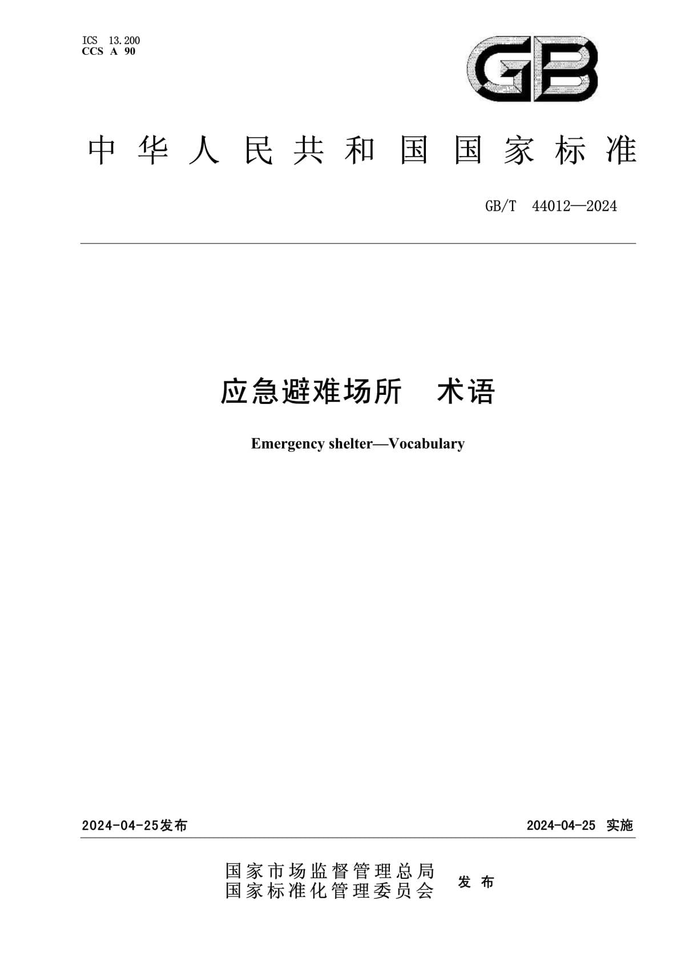
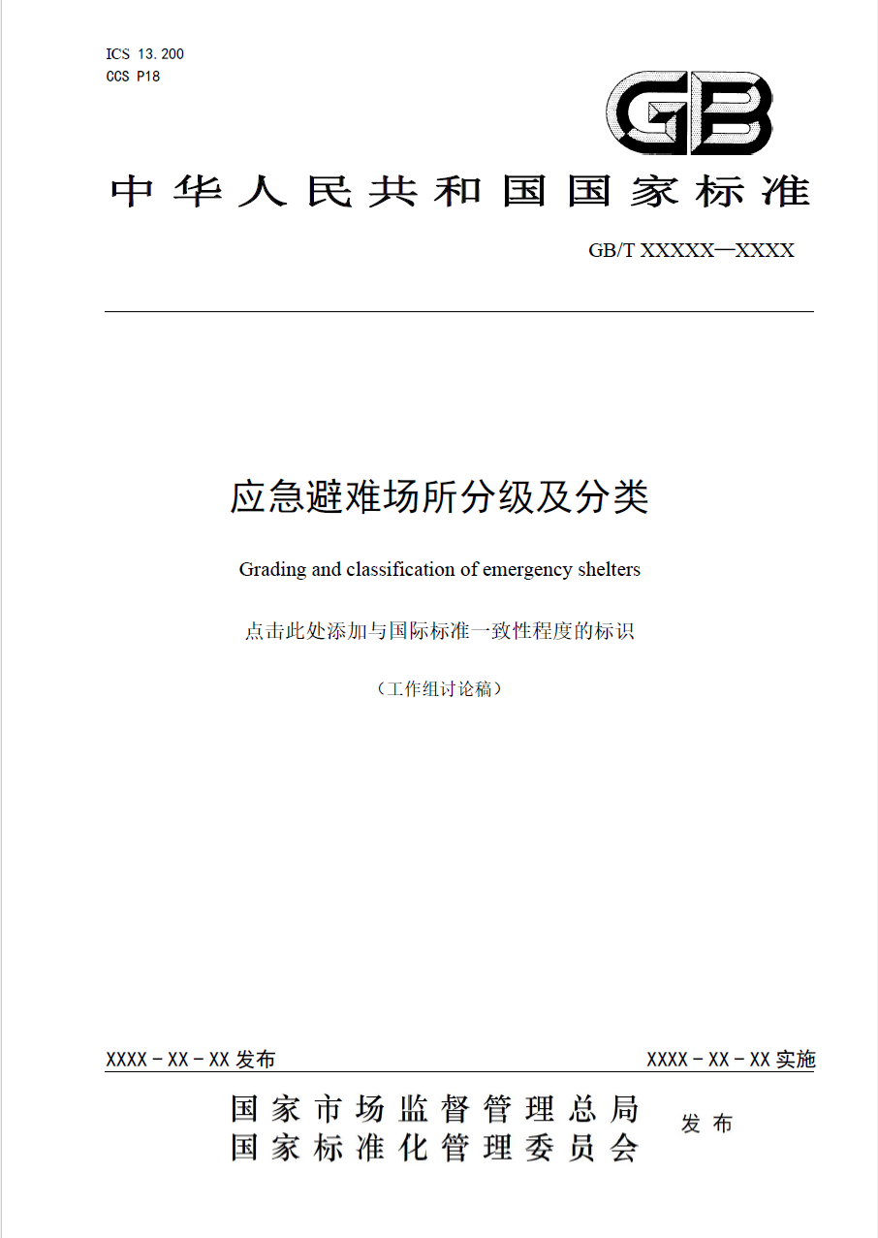
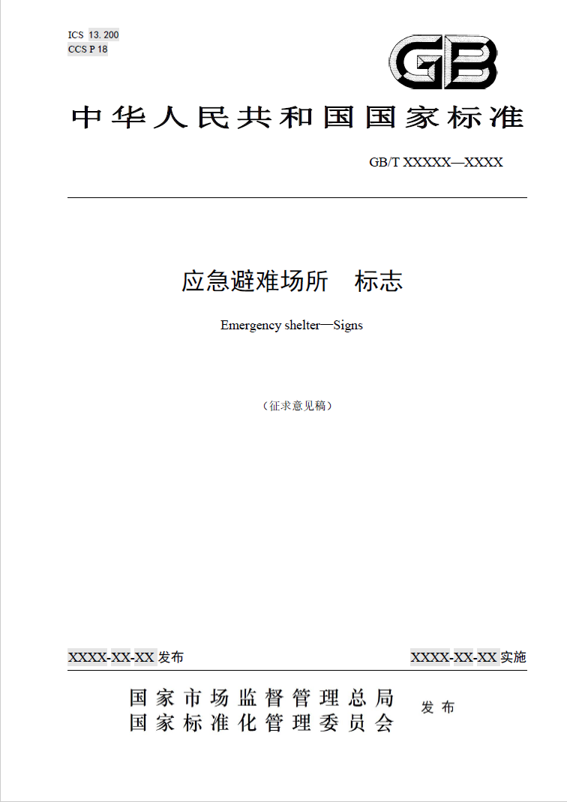
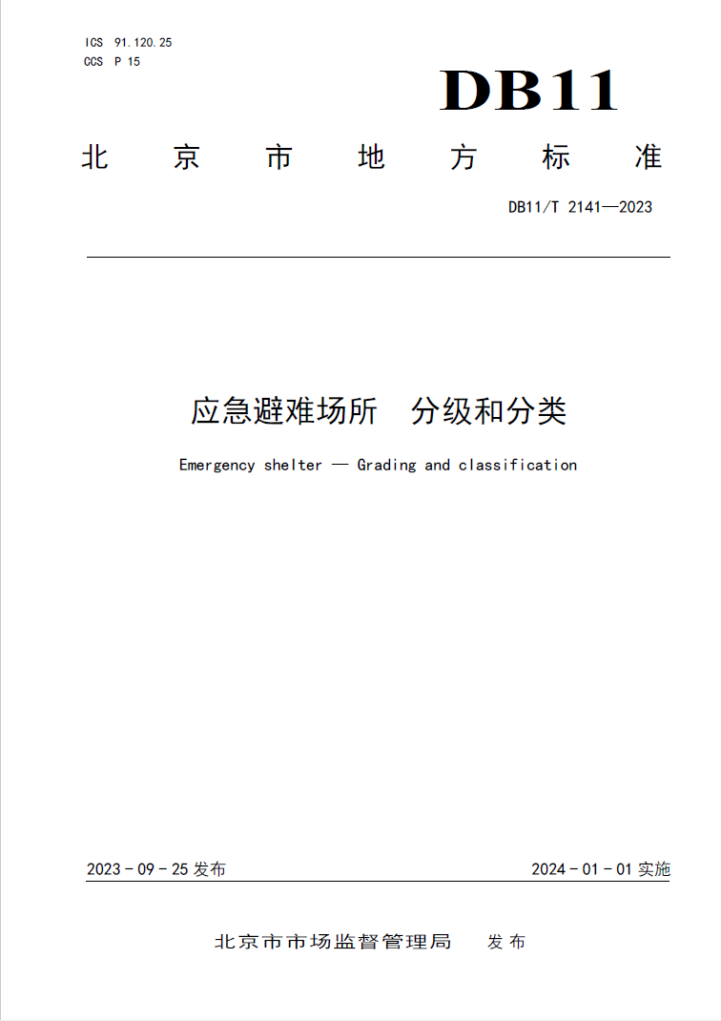
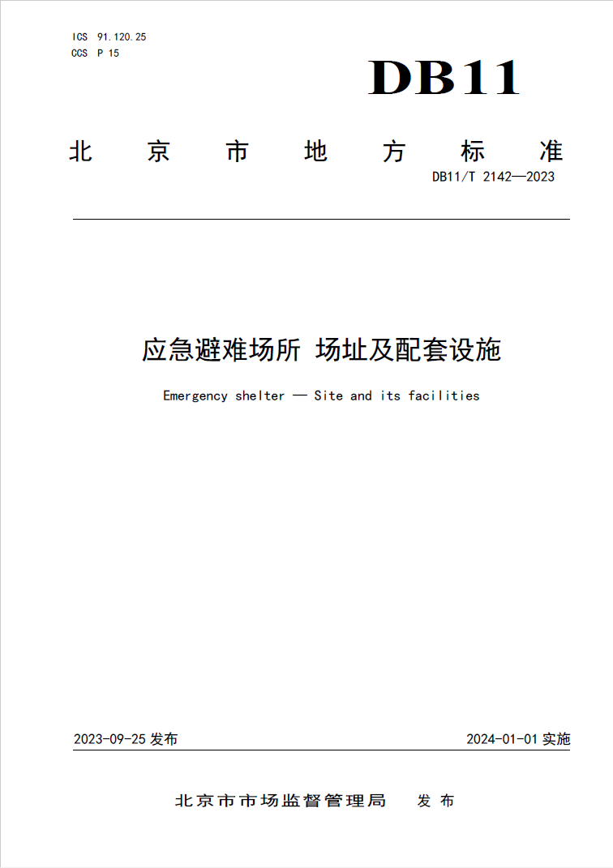
01 标准指导
为积极响应建立大安全大应急框架和完善国家应急管理体系的新任务与新要求，确保应急避难场所全生命周期工作的科学性和有效性，本次规划遵循了国家和北京市出台的一系列应急避难场所全新标准。
应急避难场所
术语
应急避难场所
分级及分类
应急避难场所
标志
应急避难场所
分级和分类
应急避难场所
场址及配套设施
应急避难场所
评估导则

Slide 4
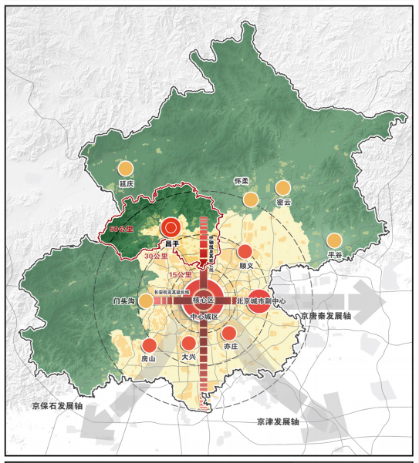
02 规划范围及规划期限
规划范围：昌平区行政辖区，面积为1343.5平方公里。
规划期限：本次规划期限为2024年至2035年，明确到2035年的昌平区应急避难场所建设基本框架，远景展望到2050年。
图源自《昌平分区规划（国土空间规划）（2017年-2035年）》

Slide 5
03 规划对象
本次规划的主要对象为应急避难场所，是指用于因灾害产生的避难人员生活保障及集中救援的避难场所。包括现状已建成的地震应急避难场所及其他应急避难场所。
针对北京市昌平区主要灾害类型及应急避难场所功能特征，以应对地震、水灾等灾害为主，统筹兼顾气象灾害、突发地质灾害，危险化学品事故、火灾事故、重大传染病疫情、恐怖袭击事件等灾害，兼容支撑其他相关灾害风险，建立适应多灾种的安全庇护职能。
自然灾害
事故灾难
公共卫生事件
社会安全事件

Slide 6
04 规划原则
1
坚持民生为要、生命至上
2
坚持统筹规划、合理布局
坚持以保护人民群众生命安全作为出发点和落脚点，充分考虑并满足广大市民临灾时快速就近抵达、有序疏散要求，均衡布局、高标准建设覆盖全域和服务全部人口的应急避难场所。
根据人口数量、建筑密度等因素，合理确定应急避难场所用地面积和总体规模，结合市政基础设施和周边环境，合理规划布局，既方便居民疏散，又易于政府救灾和群众安置，保障灾后群众基本生活。
3
坚持因地制宜、功能完善
4
坚持平灾结合、综合利用
充分利用现有或拟建的公园、绿地、广场、学校操场、体育场（馆）、会展中心、人民工程等建设应急避难场所，配置必要的应急设施、应急物资，健全完善应急避难场所各项功能。
以防大震、救大灾为重点，同时兼顾其他需求，妥善处理应急避难场所建设与城市更新的关系，强化资源集约统筹利用，推动应急避难场所与城市公共设施的共享设置，完善新建设施的接入条件，实现应急避难场所体系化建设。

Slide 7
05 规划目标
构建兼顾山地广袤空旷区与城市人口密集区的城乡布局合理、平急（疫/战）综合利用、与昌平区功能定位相适应的应急避难场所体系。
2025年：补短板，促改造，基本补齐昌平区现有应急避难场所短板，构建合理的避难场所体系，完成公园绿地、学校、体育场和广场等室内外应急避难场所的配套设施建设。
2050年：强实力、立标杆，全力打造与承接中心城区适宜功能、服务保障首都功能重点地区地位相契合的应急避难场所体系，不断提升人均应急避难场所面积，全面增强服务保障能力和支撑效能。致力于实现应急避难场所管理体系的现代化，为昌平韧性城市的建设提供坚实支撑。
2035年：创样板，成体系，结合昌平区实际统筹推进室内外应急避难场所分级建设，到2035年常住人口人均应急避难场所面积不低于2.25平方米。

Slide 8
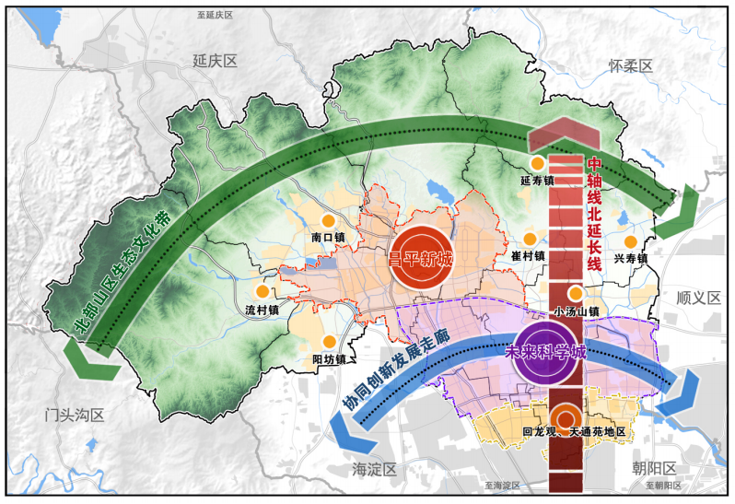
06 规划布局
依据昌平区国土空间规划及人口分布特征，结合区域灾害风险特征和安全保障要求，构建昌平区“两城一区多点”的总体布局结构。
“两城”：昌平新城、未来科学城
“一区”：回天地区
“多点“：七个镇地区
图源自《昌平分区规划（国土空间规划）（2017年-2035年）》

Slide 9
07 分类体系
基于应急避难场所避难时长分类。
针对昌平区实际风险特征，通过计划疏散与自主疏散相结合，搭建紧急应急避难场所、短期应急避难场所、长期应急避难场所三级人口避难的保障机制和疏散体系。
紧急应急避难场所
短期应急避难场所
长期应急避难场所
避难时长 | ≤1d | 2~14d | ≥15d
避难距离 | ≤10min 500m | 15~20min 1500m | — —

Slide 10
07 分类体系
基于应急避难场所空间类型分类。
依据灾后紧急避险及避难、人员安置和生活保障对避难场所的空间要求，通过室内公共建筑场所空间建设和室外开敞式公共场地空间建设，分别构建室内型应急避难场所和室外型应急避难场所。
室内型应急避难场所
室外型应急避难场所
主要特征 | 利用室内公共建筑场所空间建设的应急避难场所，包括室内和室外功能兼具的应急避难场所。 | 利用室外开敞式公共场地空间建设的应急避难场所，包括在室外搭建可移动帐篷、活动房等设立的应急避难场所。

Slide 11
07 分类体系
基于应急避难场所避难功能分类。
依据应对自然灾害、事故灾难、公共卫生事件、社会安全事件等不同类型灾害的应急避难需求，构建综合性、单一性（特定性、专业性）应急避难场所类型。
综合性应急避难场所
特定性应急避难场所
专业性应急避难场所
主要特征 | 以应对地震为主导，统筹多种灾害、事故等应急避难需求，结合应急避难资源现状进行融合建设或改造的紧急、短期、长期应急避难场所。 | 特定性应急避难场所是指为老年人、婴幼儿、孕妇、残障人士和伤病人员提供服务的应急避难场所。 | 主要适用于水灾、突发地质灾害、森林火灾等自然灾害的专项避难需求建设的紧急、短期应急避难场所，以及必要的长期应急避难场所。

Slide 12
08 分区建设引导
加强应急避难场所分区建设引导，推动昌平区圈层联动、协同保障关系、构建区域一体化的保障格局。重点加强未来科学城对回天地区、昌平新城对多点地区的支撑保障能力。坚持应急避难场所和城市基础设施相结合，实现最大程度的复合化利用，形成应急避难场所建设分区引导指标。
地区 | 紧急应急避难场所人口服务保障系数 | 短期应急避难场所人口服务保障系数 | 长期应急避难场所人口服务保障系数
回天地区 | 1.5~1.6 | 0.2~0.3 | 0.06
未来科学城 | 1.2 | 0.3 | 0.04
昌平新城 | 1.2～1.4 | 0.3 | 0.03
多点地区：7个镇地区 | 1.1～1.3 | 0.4 | 0.04

Slide 13
09 应急避难场所发展布局
紧急、短期、长期应急避难场所发展布局
紧急应急避难场所
短期应急避难场所
长期应急避难场所
至2035年，紧急避难人口服务保障系数应达到1.0～1.2，根据《应急避难场所分级和分类》（GB/T 44013-2024）要求，室内型紧急应急避难场所人均有效避难面积不小于2.0平方米，室外型紧急应急避难场所人均有效避难面积不小于1.5平方米，并以服务半径500米，实现各镇（街道）全区域覆盖。
至2035年，短期避难人口服务保障系数应达到0.2，其中常态化人口服务保障系数应达到0.01，短期避难人口需求预计为46.8万人。根据《应急避难场所 分级和分类》（GB/T 44013-2024）要求，室内型短期应急避难场所人均有效避难面积不小于2.5平方米，室外型短期应急避难场所人均有效避难面积不小于2.0平方米。
至2035年，长期避难人口服务保障系数应达到0.04，其中常态化人口服务保障系数应达到0.01，长期避难人口需求预计为9.36万人。根据《应急避难场所 分级和分类》（DB11/T 2141-2023）要求，长期应急避难场所人均有效避难面积为3.0平方米~4.5平方米。

Slide 14
09 应急避难场所发展布局
综合性、特定性、专业性应急避难场所发展布局
综合性
特定性
专业性
2025年底前，确保综合性应急避难场所至少可满足昌平区所需应急避难总人数的60%，室内可容纳避难人数不低于室内外可容纳避难人数的20%。2035年，综合性应急避难场所可满足昌平区所需应急避难总人数的100%。
至2035年，综合考虑安全性、可及性，各镇（街道）可依托设施设备较为完善的学校、大型体育场馆或室内型公共文化场所至少建设1处特定性应急避难场所（可与其他类型避难场所叠加），配置相应医疗救助设施，强化无障碍设计，确保场所内外道路、通道、卫生间、休息区等区域均符合无障碍设计标准，方便特殊群体使用。
基于实际情况，至2035年应在昌平区地质灾害重点防治区、次重点防治区、一级森林防火区、二级森林防火区、三级森林防火区等区域重点规划突发地质灾害、森林火灾的专项避难需求建设的专业性紧急、短期应急避难场所，各镇可根据实际情况进行设置。

Slide 15
10 设计要求指引-场址选择和建筑条件
选址要求
01
避开可能发生滑坡、崩塌、地陷、地裂、泥石流及发震断裂带上可能发生地表位错的部位等危险地段，并应避开行洪区、指定的分洪口、洪水期间进洪或退洪主流区及山洪威胁区，避开高压线走廊区域。
安全距离
02
应急避难场所与周围建（构）筑物保持安全距离，避免倒塌影响，且与重大火灾或爆炸危险源距离不小于1000米。
特别考虑
03
不宜设置在地下采空区，若无法避开需评估稳定性，并制定利用方案；林木较多的避难场所需采取防火隔离措施。

Slide 16
10 设计要求指引-功能区和设施设备
01
02
功能区
设施设备
分级配置：区级、镇（街道）、村（社区）级应急避难场所应根据行政管理需要，分级设置必要的功能区，满足相关技术规范要求。
分类配置：依据紧急、短期、长期应急避难场所及综合性、单一性应急避难的功能定位，分类设置功能区，满足相关技术规范要求。
分级配置：针对本区域及跨区域应急避难需要，分级设置避难场所的设施设备配置，满足相关技术规范要求。
分类配置：依据紧急、短期、长期应急避难场所及综合性、单一性应急避难的功能定位，分类设置应急设施设备，满足相关技术规范要求。

Slide 17
10 设计要求指引-物资储备和信息系统
01
02
物资储备
信息系统
建立政府主导、统一调度的应急物资储备体系，科学规划仓储分布，提升储备能力，实现多样化储备方式，确保应急物资快速响应。
加强应急避难场所信息化管理，实现应急避难场所的网络化管理，建立应急避难场所信息数据库。

Slide 18
11 实施保障
强化规划引领，健全体制机制，保障规划实施；加强协同联动、响应快速的城市应急管理能力。
紧急避难场所
短期避难场所
长期避难场所
用于向避难人员提供紧急避险或临时避难安置，是避难人员集合并转移到其他类型应急避难场所的过渡性场所。
用于向避难人员提供具备避难宿住功能的紧急避险和短时间避难安置及集中救助。
用于向避难人员提供规模较大、功能较全的紧急避险和长时间避难安置及集中救助。
村级/社区级
镇级/街道级
区级
明职责
村（社区级）相关部门
镇街道办事处及相关部门
区政府、区应急局及相关部门
村（社区）级避难场所
镇（街道）级避难场所
区级避难场所
分层级
经镇（街道）或村（社区）协助区级相关部门评估认定，由镇（街道）或村（社区）统筹规划和建设、管理，村（社区）管护使用。
经镇（街道）协助区级相关部门评估认定，由区或镇（街道）统筹规划和建设、管理，镇（街道）、村（社区）管护和使用。
经区级相关部门评估认定，由区统筹规划和建设、管理，区、镇（街 道）管护和使用。

Slide 19
结 语
立足昌平区在北京市应急避难场所总体布局规划中的定位，深刻把握昌平区应急管理新时代发展要求，明确昌平作为首都城市发展新区的功能定位，坚持需求导向、问题导向、目标导向，统筹资源共建共用、形成体系布局完善、运行机制健全、资源高效利用、指导落地实施的规划成果。

